Slide 1
З досвіду роботи вчителя хімії вищої кваліфікаційної категорії вчителя -методиста
КРУЛЯК ОЛЬГИ ІВАНІВНИ
Тернопільська ЗОШ І-ІІІ ступенів
№ 18

Slide 2
Педагогічне кредо:
“Розум дитини-це не посудина,яку потрібно наповнювати , а смолоскип,який потрібно запалити.”
Плутарк.

Slide 3
Методична проблема, над якою працюю:
Використання новітніх технологій на уроках хімії.

Slide 4
Навчальні цілі:
Метою моєї роботи є:
-Виховання творчо мислячої людини,здатної розуміти світ і знаходити своє місце в ньому;
-Формування пізнавальних інтересів учнів,пошук шляхів мотивації у вивченні предмету;
-Використання експерименту як засобу і методу пізнання;
-Організація науково- дослідницької роботи учнів.

Slide 5
Круляк Ольга Іванівна
Освіта- вища Тернопільський державний педагогічний інститут
Спеціальність -біологія та хімія
Кваліфікаційна категорія-вища,вчитель — методист.
Стаж роботи на посаді вчителя 41 років.
Атестація-2017-2022 н.р.

Slide 6
-розвиток в учнів дивергентного нестандартного мислення , а також конвергентного логічного послідовного мислення учнів;
-навчити дітей критично мислити-це процес,який починається з постановки проблеми, продовжується пошуком і осмисленням інформації інформації,закінчується прийняттям рішення щодо розв'язання даної проблеми.

Slide 7
Новітні технології.
Для підвищення якості знань,пізнавальної активності учнів,розвитку інтересів до хімії використовую новітні технології:
-інтерактивні форми і методи роботи;
-метод проектів;
-комп'ютерні технології.

Slide 8
Інтерактивні форми роботи.
-Колективно групове навчання.
-Ситуативного моделювання.
-Опрацювання дискусійних питань.
-Кооперативне навчання.

Slide 9
Шляхи реалізації проблеми.
На початковому етапі року використовую:
-постановку проблеми уроку;
-гру “Мікрофон”;
-інтелектуальні розминки.
На наступних етапах уроку підтримувати активність учнів допомагають кооперативно-групові форми організації навчальної діяльності.

Slide 10
Робота в парах, малих групах,навчаючись вчуся, складання асоціативних схем, гронування, коло ідей,мозковий штурм, складання діаграми Вена, складання сенканів.

Slide 11
1.Семантична картка.
?
Метал + ? основний +H2O
оксид
?
Метал кислотний ?
^{+О2 оксид}
^{кислота}
2.Складіть твір — п'ятихвилинку на тему: “Кислотні оксиди навколо нас.”

Slide 12
1. Складаємо сенкан до слова сульфатна.
Це короткий вірш,що складається за правилом:
1-й рядок- заданий іменник кислотами
2-й рядок два прикметники сильна, двохосновна
3-й рядок три дієслова дисоціює, окиснює, витісняє
4-й рядок фраза , що розкриває необхідна для промисловості, тему і складається з 4-х слів сільського господарства
5-й рядок -новий іменник-власне речовина ставлення теми, або висновок

Slide 13
2.Метод “ Мозковий штурм”
а) кислотами з точки зору електролітичної дисоціації називаються ...
б) катіони- це ...
в) аніони — це...
г) формула сульфатної кислоти така...
д) основність сульфатної кислоти...
е) сульфатна кислота такі солі...

Slide 14
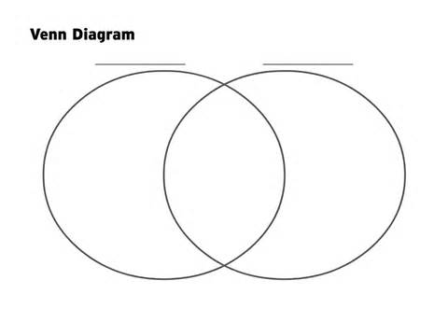
Діаграма Вена.
Нітратна і ортофосфатна кислоти різняться між собою за силою. Нітратна кислота належить до сильних кислот, а ортофосфатна до кислот середньої сили дії.
HNO3
H3PO4
3NaOH+H₃PO4=
Na3PO4 =3H2O
2NaOH+H3PO4=
Na2HPO4+2H2O
NaOH+H3PO4=
NaH2PO4+H2O
CaO+ H3PO4 =
Ca3(PO4)2+H2O
NaOH+HNO3=
NaNO3 +H2O
CaCI2+H3PO4=
Ca3(PO4)2+HCI
Pb+4HNO3=Pb(NO3)
+2NO2 +2H2O
Ag+HNO3=AgNO3+NO+H2O
Mg+HNO3=NH4NO3+Mg(NO3)2+H2O

Slide 15
Конкурс: “Нумо пригадаймо”.
1.Як називаються солі нітратної кислоти?
2.До якого типу солей вони відносяться?
3. Напишіть рівняння реакцій одержання нітратів (неменше3-4 способів).
5.Як розкладаються солі нітрати.
6.Чи справедливий вираз “диму без вогню не буває.”

Slide 16
Конкурс “Хто швидше виконає завдання.”
1.Який об'єм газу виділиться під час взаємодії 16 г міді з 0,126г концентрованої нітратної кислоти?
2.При нагріванні нітриту амонію утворюється азот і вода. Розрахуйте об'єм азоту (н.у.) який можна добути розкладанням 6,4 г нітриту амонію, якщо об'ємна частка виходу нітриту амонію складає 89%?

Slide 17
Учням видають друкований текст. Клас ділять на три частини.
Перша група вибирає з тексту розповідь про вплив нітратів на організм людини.
Друга група працює над питанням отруєння нітратами.
Третя- про основні етапи “долі” нітратів.

Slide 18
Позакласна робота
Участь в турнірах юних хіміків.
Участь в наукових пікніках.
Участь учнів у програмі “Кристал”

Slide 19
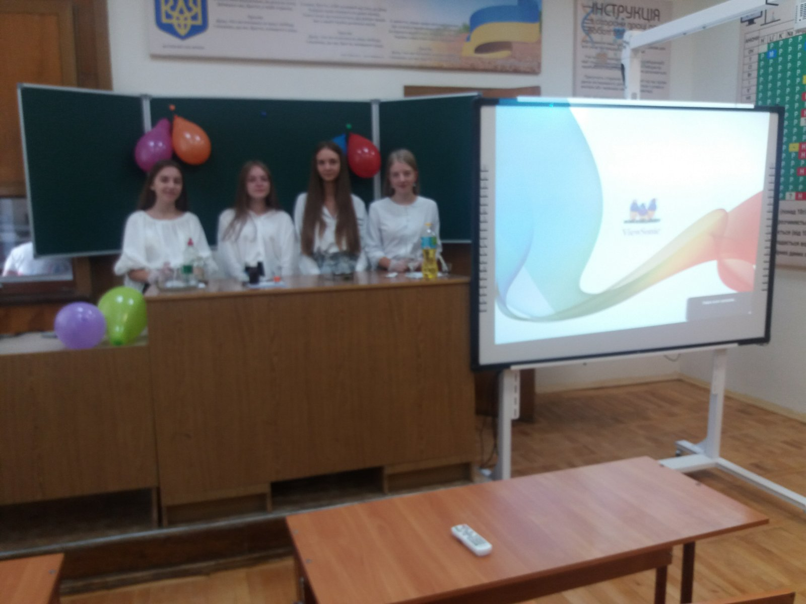

Slide 20
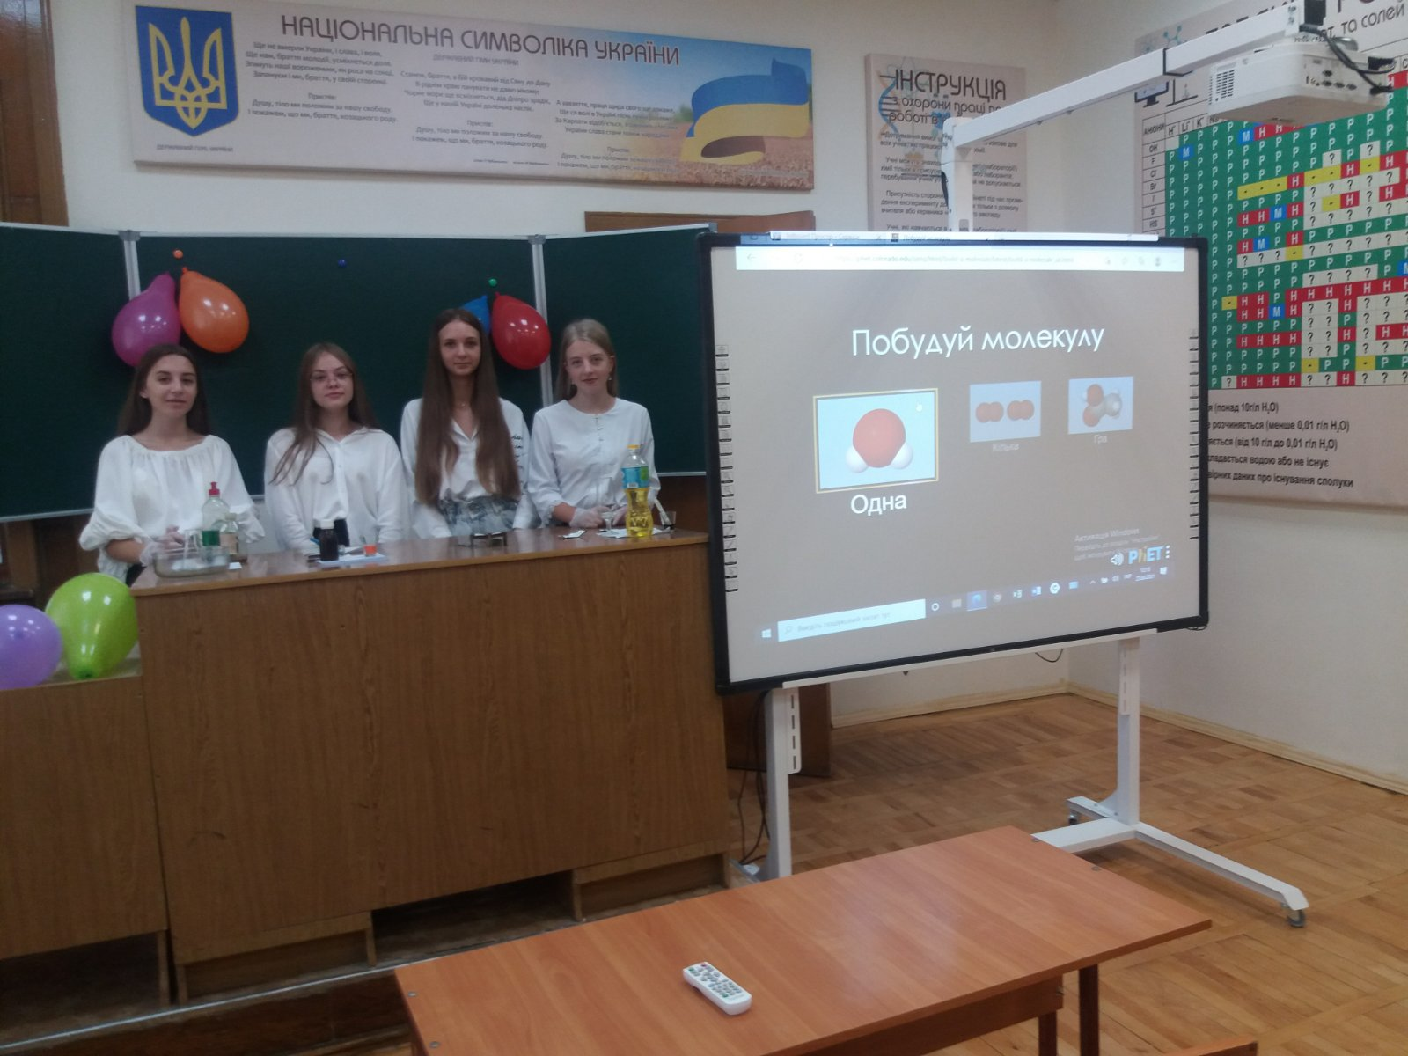

Slide 21
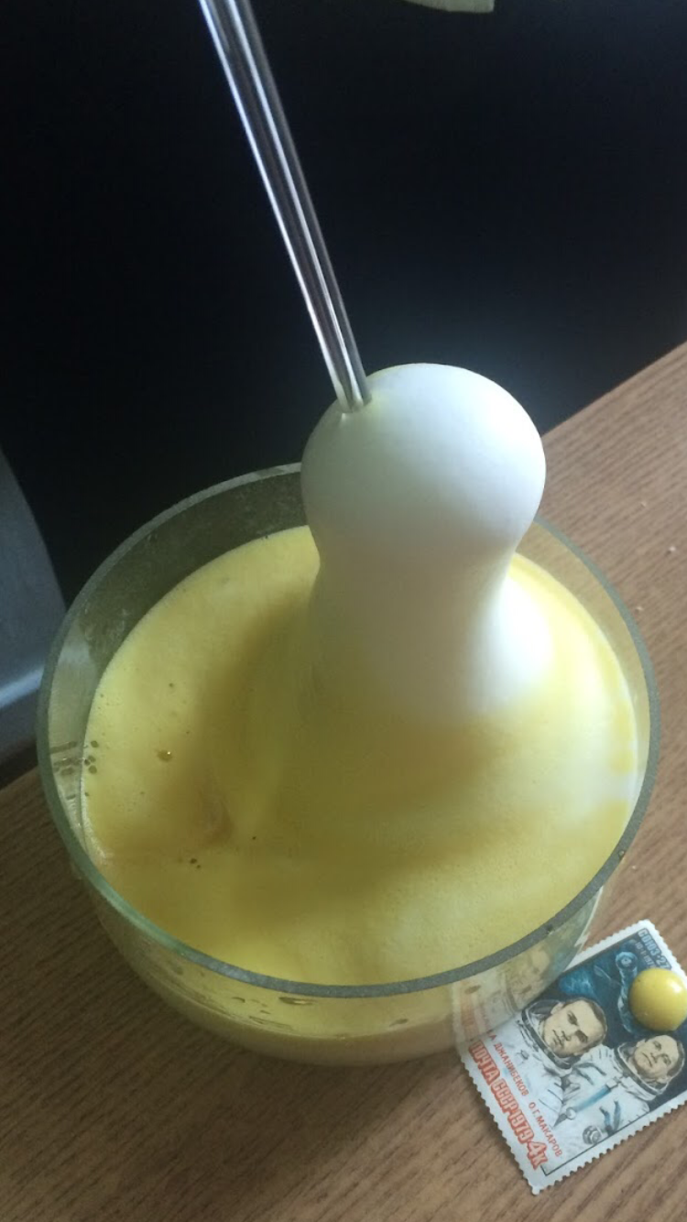

Slide 22
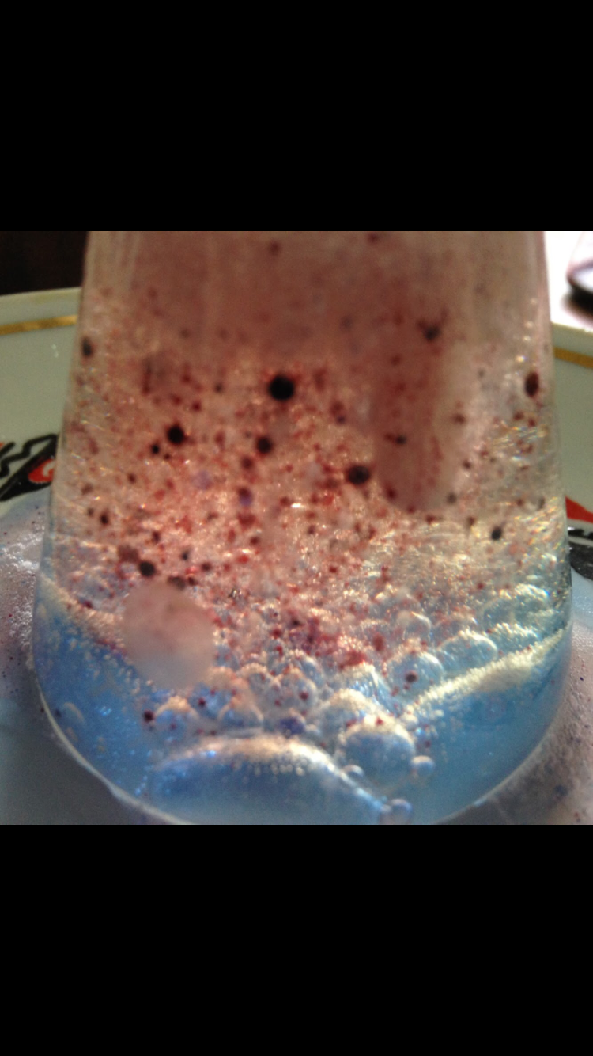

Slide 23
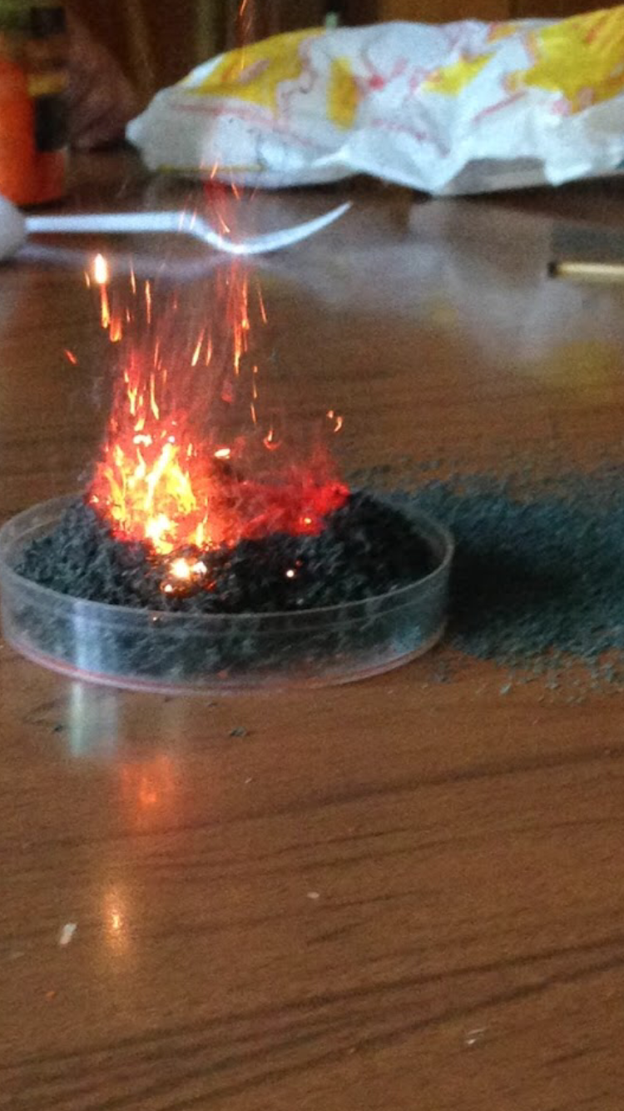

Slide 24
Методична робота
У творчій групі вчителів хімії.
У проведені семінару” Креативна освіта як умова розвитку творчої особистості.

Slide 25


Slide 26
Посібник розробили члени методичної групи:
• Тарас Н. І.- консультант ТКМЦНОІМ
• Спільніченко О.І., Галицький коледж ім. В.Чорновола
• Стеців Г. А., ТЗОШ No 28
• Грицюк Т.В., ТЗОШ No20 ім. Р. Муляра
• Деркач Т. Д ., ТНВК ШПЛ No 2
• Шевчук Я. В., ТНВК ШПЛ No 2
• Надоба Г. П., ТЗОШ No 19
• Кучер Л. Є., ТНВК No 15
• Каспрук О. Д., ТСШ No 17
• Круляк О. І., ТЗОШ No18
• Романишин Т. В., ТСШ No29

Slide 27


Slide 28
Посібник розробили члени методичної групи:
Тарас Н. І.- консультант ТКМЦНОІМ
Стеців Г. А., ТЗОШ No 28
Романишин Т. В., ТСШ No29
Каспрук О. Д., ТСШ No 17
Шевчук Я. В., ТЗОШ No 10
Деркач Т. Д ., ТНВК ШПЛ No 2
Павлюк Т.П., ТЗОШ No19
Мартиняк Г.В., ТУГ ім. І.Франка
Круляк О.І., ТЗОШ No 18
Кайда О.В., ТЗОШ No 28
Шкіра І.В., ТЗОШ No 23
Солтис Н.С., ТЗОШ No27

Slide 29
Переможці олімпіад
2017-2018 Пукас Богдан
2018-2019 Перегінець Вікторія
2018-2019- Пукас Богдан
2020-2021 — Гербут Віктор

Slide 30
Нагороди
Грамоти Управління освіти і науки Тернопільської міської ради-2011,201З, 2014 н.р.
Подяка Управління освіти і науки Тернопільської області
2012

